Slide 1
性能优化 之 无分支编程
Branchless Programming
by 彭于斌（@archibate）

Slide 2
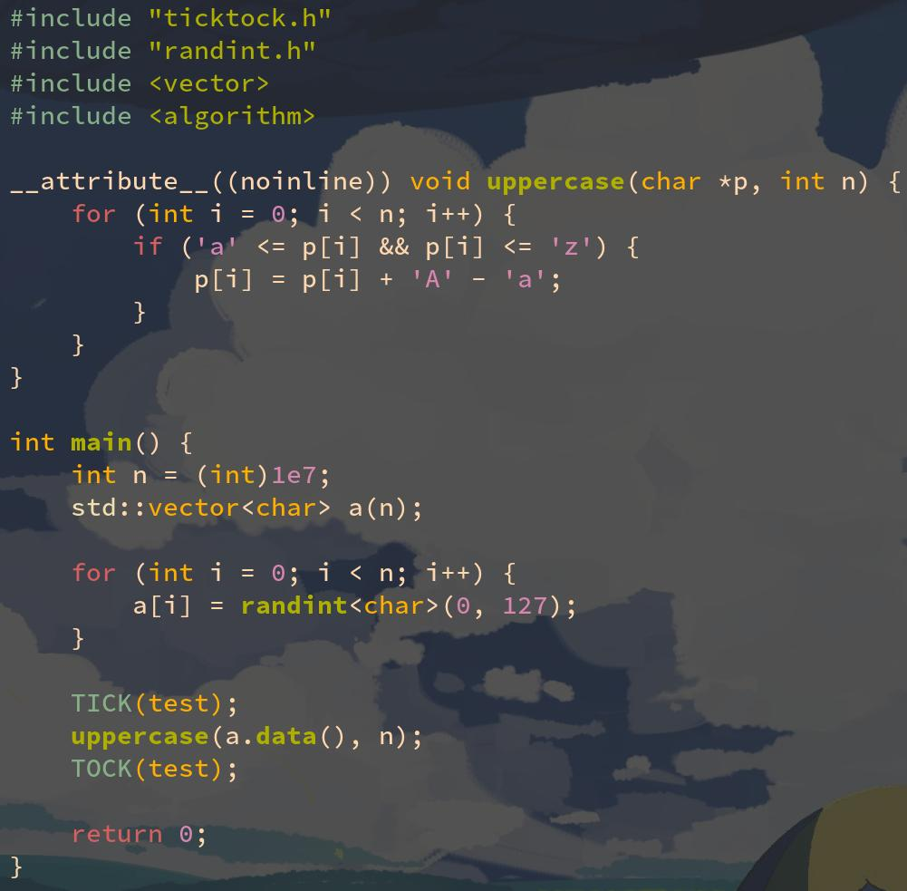
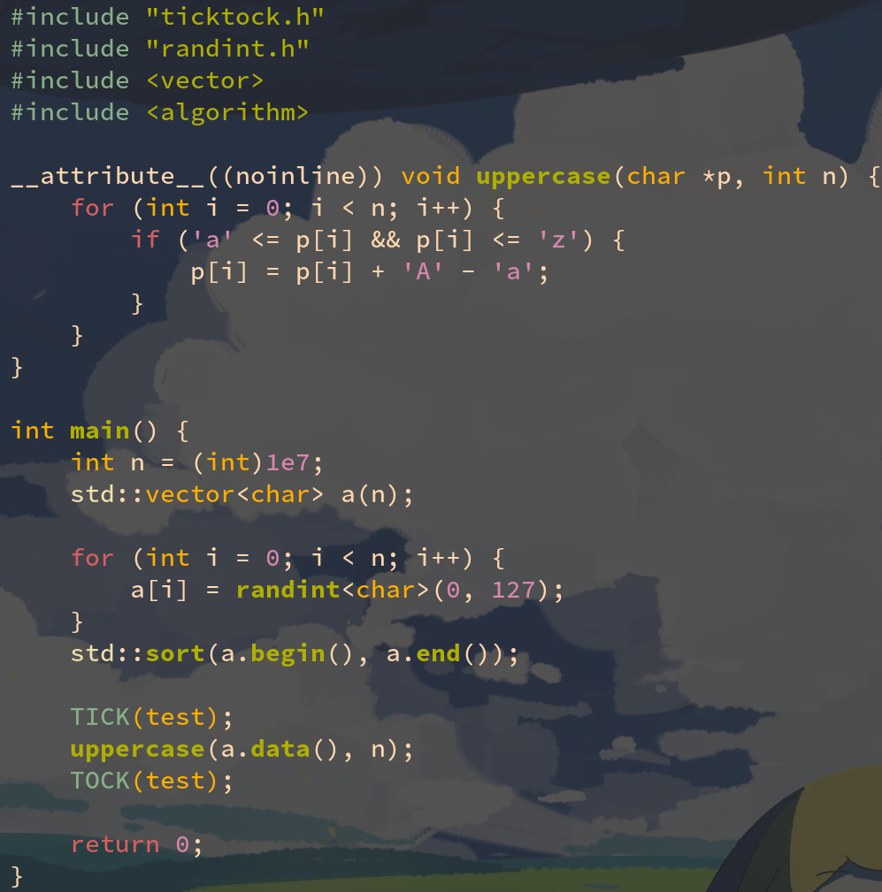
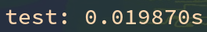
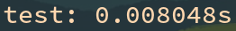
来看一个经典案例（均采用 gcc -O3）
分支 + 乱序
分支 + 有序

Slide 3
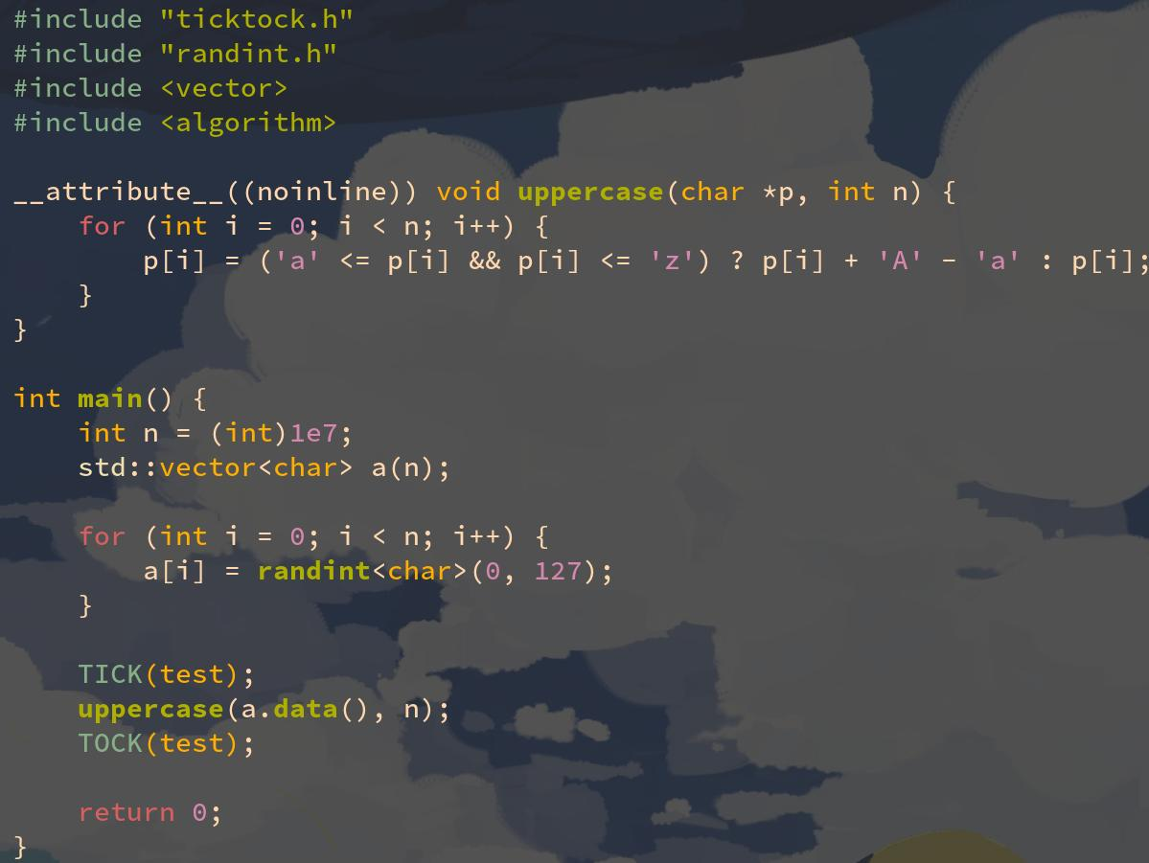
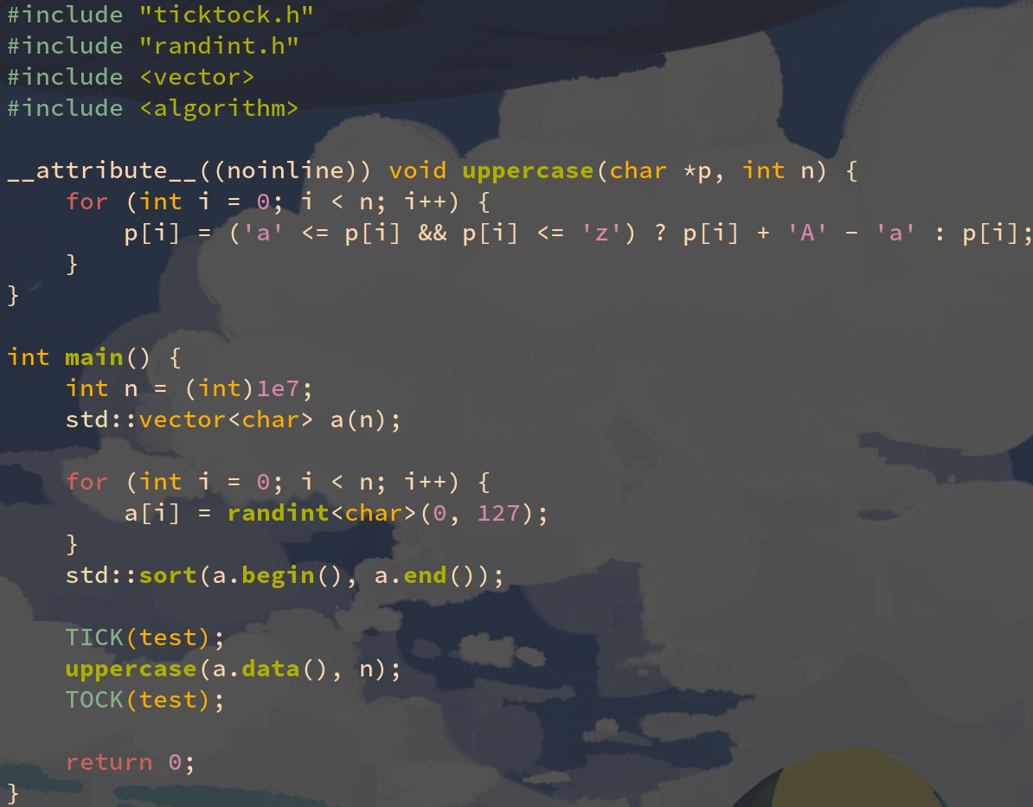
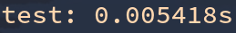
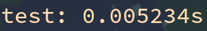
利用无分支技术优化后……
无分支 + 乱序
无分支 + 有序

Slide 4
图表比较：分支 vs 无分支
传统的分支方法实现的 uppercase，对于排序过的数据明显比乱序时高效。
无分支的方法对于乱序和有序的数据一样高效，性能吊打了传统的分支方法。
对于传统分支的做法，为什么排序了的更高效？既然无分支更高效，我要怎样优化才能让我的程序变成无分支的呢？那就来看本期性能优化专题课吧！

Slide 5
为什么需要流水线
为了高效，CPU 的内部其实是一个流水线(pipeline)。流水线的目的是能把原本串行的一系列指令并行化。为了理解为什么需要流水线，我们先反过来，假设没有流水线，会有什么坏处。
例如，右边你今天早上的任务清单。
请问你这些任务总共需要多少时间？
任务 | 时间 | 占用资源
洗脸 | 5 分钟 | 眼睛，嘴巴，手
烧开水 | 10 分钟 | 煤气灶
刷牙 | 5 分钟 | 嘴巴，手
看比站 | 15 分钟 | 眼睛
吃饭 | 30 分钟 | 嘴巴，手
拉粑粑 | 20 分钟 | 屁股

Slide 6
为什么需要流水线
一些懒得动脑子的同学可能会脱口而出，不就是 5 + 10 + 5 + 15 + 30 + 20 = 85 分钟嘛！可以，不过这是在你每次只做一件事的情况下，例如你烧开水时就站在旁边干瞪眼，什么也不做，其实完全可以在烧开水的同时洗脸刷牙呀！原始的 CPU 也是这样，ALU 在运算的时候指令解码单元就在旁边干瞪眼，要等 ALU 跑完写回寄存器来指令解码单元才开始继续工作，很低效。
任务 | 时间 | 占用资源
洗脸 | 5 分钟 | 眼睛，嘴巴，手
烧开水 | 10 分钟 | 煤气灶
刷牙 | 5 分钟 | 嘴巴，手
看比站 | 15 分钟 | 眼睛
吃饭 | 30 分钟 | 嘴巴，手
拉粑粑 | 20 分钟 | 屁股
洗脸 | 烧开水 | 刷牙 | 看比站 | 吃饭 | 拉粑粑
5 | 10 | 5 | 15 | 30 | 20

Slide 7
为什么需要流水线
更高效的办法是，观察每个任务都占用哪些资源，所占用资源不冲突的可以同时进行，节省时间。
例如洗脸需要眼睛嘴巴手，刷牙需要嘴巴手，那么洗脸和刷牙不能同时进行。但是烧开水只需要占用煤气灶，和洗脸刷牙不冲突，所以可以一边烧开水一边洗脸刷牙。
所以让小彭老师来优化的话，可以只需要 5 + 5 + 10 + 20 = 40 分钟，比你快一倍多。
任务 | 时间 | 占用资源
洗脸 | 5 分钟 | 眼睛，嘴巴，手
烧开水 | 10 分钟 | 煤气灶
刷牙 | 5 分钟 | 嘴巴，手
看比站 | 15 分钟 | 眼睛
吃饭 | 30 分钟 | 嘴巴，手
拉粑粑 | 20 分钟 | 屁股
洗脸 | 刷牙
烧开水 |  | 吃饭
 | 看比站 |  | 拉粑粑
5 | 5 | 10 | 20

Slide 8
条件跳转指令
让不占用相同资源的任务同时进行，这也是 CPU 流水线的初衷。但理想是美好的，现实是骨感的，对于程序来说，指令不只是一个个简单的任务，有时候我们需要做判断，来决定要执行的具体任务，这就是分支，在汇编语言中体现为条件跳转指令。
例如我们这里给任务清单加一个，如果烧开水时被烫伤，则直接去医院的特殊任务。
特点：一旦触发去医院这个支线，则后面的任务都不用做了，直接跳过。
任务 | 时间 | 占用资源
洗脸 | 5 分钟 | 眼睛，嘴巴，手
烧开水 | 10 分钟 | 煤气灶
如果烧开水时被烫伤，则跳转到去医院
刷牙 | 5 分钟 | 嘴巴，手
看比站 | 15 分钟 | 眼睛
吃饭 | 30 分钟 | 嘴巴，手
拉粑粑 | 20 分钟 | 屁股
去医院 | 10 分钟 | 全身

Slide 9
无条件跳转指令
还有一个小问题，就是执行正常的分支走到“拉粑粑”后，还会去医院。
为了在正常分支里不去医院，我们在“拉粑粑”后面加一条无条件跳转指令，不论条件如何，直接跳转到去医院的下一条指令，也就是程序结束。
if (!烫伤) {
刷牙; 看比站; 吃饭; 拉粑粑;
} else {
去医院;
}
任务 | 时间 | 占用资源
洗脸 | 5 分钟 | 眼睛，嘴巴，手
烧开水 | 10 分钟 | 煤气灶
如果烧开水时被烫伤，则跳转到去医院
刷牙 | 5 分钟 | 嘴巴，手
看比站 | 15 分钟 | 眼睛
吃饭 | 30 分钟 | 嘴巴，手
拉粑粑 | 20 分钟 | 屁股
（无条件）跳转到结束
去医院 | 10 分钟 | 全身
结束

Slide 10
跳转指令对流水线效率的影响

Slide 11

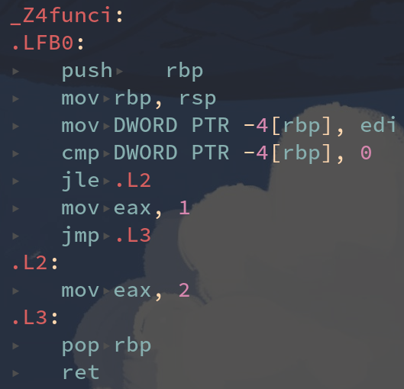
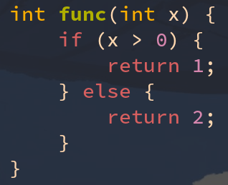
从汇编看 if-else
jle .L2：如果上一次cmp的结果为小于等于，则跳转到 .L2
jmp .L3：无条件跳转到 .L3

Slide 12
归纳得出 if-else 转换成汇编后的固定格式
if (条件 > 0) { // 大于才执行A，否则B
分支A;
} else {
分支B;
}
cmp 条件, 0
jle .L2 // 小于等于才跳到B（反转了逻辑）
分支A
jmp .L3 // 执行完A必不再执行B
.L2:
分支B
.L3:

Slide 13

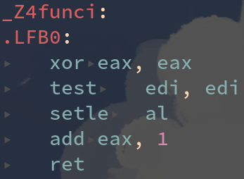
编译器是如何优化 if-else 的
xor eax, eax：相当于 mov eax, 0 更高效的写法
test edi, edi：相当于 cmp edi, 0 更高效的写法
setle al：如果上一次cmp的结果为小于等于，则把al设为1，否则设为0
add eax, 1：给eax加1，也就是 eax=eax+1 的意思

Slide 14
归纳得出编译器对 if-else 的优化策略
if (条件 > 0) { // jle
return 1;
} else { // jmp
return 2;
}
return !(条件 > 0) + 1; // setle
这就是，无分支优化。
setle 指令是单独一条指令，不需要跳转。比起需要跳转的 jle 指令，他避免了 CPU 预测分支带来的额外开销。

Slide 15
条件跳转指令 vs 无分支指令
x86 指令集架构中，条件跳转指令有 j 开头的一系列，无分支指令有 set 系列和 cmov 系列。
jle .L1 上一次比较结果为小于等于时，程序跳转到 .L1 处，否则不跳转继续往下执行。
setle al 上一次比较结果为小于等于时，把 al 设为 1，否则设为 0。
cmovle eax, edi 上一次比较结果为小于等于时，把 eax 设为 edi 的值，否则 eax 保持不变。
因为不用破坏流水线，不需要分支预测，无分支指令往往更加高效，CPU 执行效率更高。
j 系列指令有 jle，jge，jl，je 等等。set 系列指令有 setle，setge，setl 等等。
冷知识：32 位时代 cmov 系列曾经是 x86 的一个拓展特性（像 sse 一样），使用前需要先用 cpuid 指令检测是否支持，如果在不支持 cmov 的 CPU 上使用会产生 SIGILL 错误。不过现在 64 位的 x86 CPU 都保证自带了 cmov 和 sse 拓展，所以不需要手动开启什么开关编译器就会自动生成利用 cmov 和 sse 指令的高效代码，这也是 x86-64 的优点之一。
https://www.felixcloutier.com/x86/jcc
https://www.felixcloutier.com/x86/setcc
https://www.felixcloutier.com/x86/cmovcc

Slide 16
条件后缀一览表
后缀 | 含义 | 英文全称
le | 小于等于（有符号） | less or equal
ge | 大于等于（有符号） | greater or equal
l | 小于（有符号） | less
g | 大于（有符号） | greater
be | 小于等于（无符号） | below or equal
ae | 大于等于（无符号） | above or equal
b | 小于（无符号） | below
a | 大于（无符号） | above
e | 等于 | equal
ne | 不等于 | not equal
http://unixwiz.net/techtips/x86-jumps.html

Slide 17
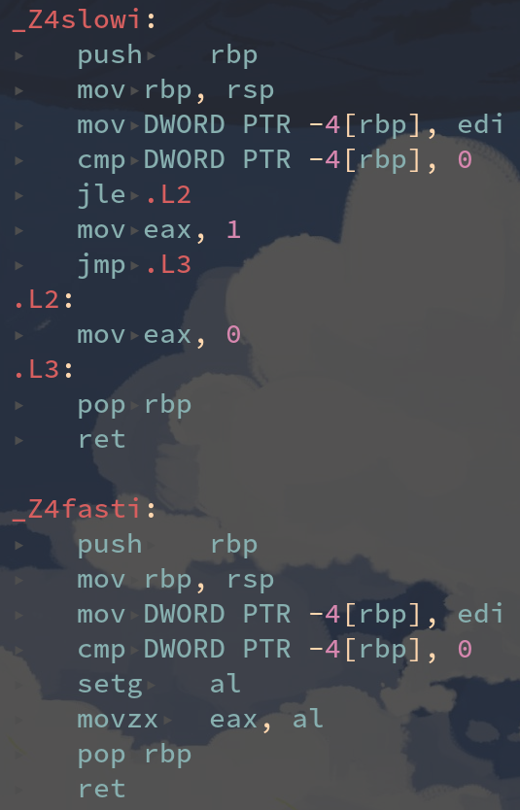
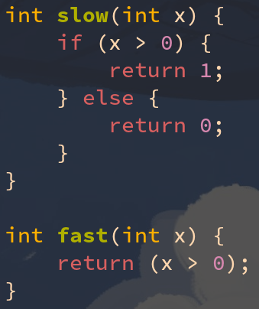
手动进行无分支优化的方法

Slide 18
无分支优化：从汇编角度分析
发生了什么？让我们把源码和汇编逐个对应。
x 是第一个参数（通过 edi 传入，被存入 rbp 指向的堆栈）
比较 x 和 0 的大小（cmp 命令把刚存入堆栈的 x 和 0 比较）
这里 x > 0 返回的是一个 bool 类型（通过指令 setg al 求出）
bool 类型和 char 一样只占据 1 字节（al 寄存器就 1 字节）
而 C 语言可以自动把 bool 转换成 int 类型（movzx 把 1 字节的 al 转换成 4 字节的 eax，零扩展：高 3 字节填充零）
返回类型 int 占据 4 字节（eax 寄存器就是 4 字节的）
返回值都放 eax 寄存器（刚刚算得的就在 eax，直接返回）

Slide 19
无分支优化：从语法角度分析
刚刚其实是利用了 C 语言把 bool 类型的 true 当做 1，false 当做 0 的特性。
(int)true == 1 (int)false == 0
例如：
if (x > 0) return 1; else return 0; 优化成 return (x > 0);
if (x > 0) return 0; else return 1; 优化成 return !(x > 0);
但是这里因为碰巧分支的两端都是简单的 1 和 0，对于其他值应该怎么办？

Slide 20
无分支优化套路：妙用加减乘
if (x > 0)
return 42;
else
return 32;
两边不是简单的 0 和 1 了，怎么办？其实可以利用加法和乘法：
return 32 + (x > 0) * 10;
对于 x 大于 0 的情况，(x > 0) 变成 1，相当于 32 + 1 * 10 = 32 + 10 = 42。
对于 x 小于等于 0 的情况，(x > 0) 变成 0，相当于 32 + 0 * 10 = 32 + 10 = 32。
这样一来就和原来带 if-else 的版本的效果完全一样，但是取缔了分支，更高效。
我称之为“妙用加减乘”优化法。

Slide 21
“妙用加减乘”进行无分支优化的通用公式
因此我们总结规律得出：
if (cond) return a;
else return b;
可以被优化成：
a + (cond) * (b - a) // 方法1
或者更满足“对称强迫症”的：
(cond) * a + !(cond) * b // 方法2
还有一种“摆烂”的做法：
(cond ? a : b) // 方法3
三目运算符通常会变成和 if-else 一样的分支，同样会生成条件跳转指令，理应一样低效。但是有时候编译器会检测到，可以帮你自动优化成无分支版本的。

Slide 22
“妙用加减乘”进行无分支优化的通用公式
我比较喜欢方法2，因为他可以很直观地同样适用于多个分支的情况，例如：
if (x < 0) return 0;
else if (x > 255) return 255;
else return x;
可以优化成：
(x < 0) * 0 + (x > 1) * 255 + (x >= 0 && x <= 255) * x
化简可得：
(x >= 0 && x <= 255) * x + (x > 255)
顺便一提，&& 也可以进一步优化成乘法：
(x >= 0) * (x <= 255) * x + (x > 255)

Slide 23
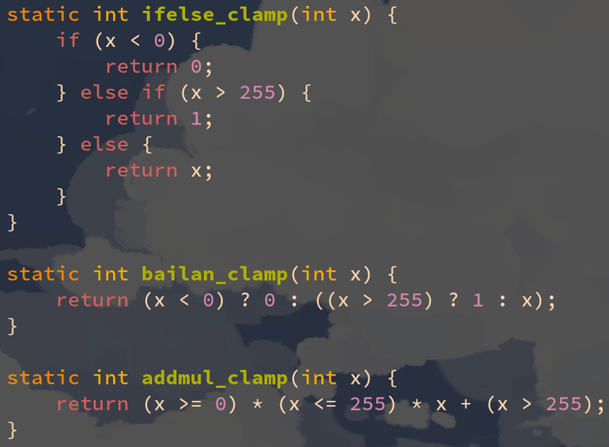
不同写法的 clamp 性能测试
ifelse_clamp 带 if-else 分支的原始版本。
bailan_clamp 用摆烂的态度坐等编译器优化。
addmul_clamp 用“妙用加减乘”的方法优化。
我们照常编写了测试用例，禁止内联优化，同样生成 10^7 个随机数（-512 到 512 区间）。
为什么采用需要三个分支的 clamp 做测试？
优化级别在 -O1 以上时，对于只有两个分支的 if-else，编译器往往会自动检测到可以优化，帮你应用“妙用加减乘”了，无法体现手动优化的意义。

Slide 24
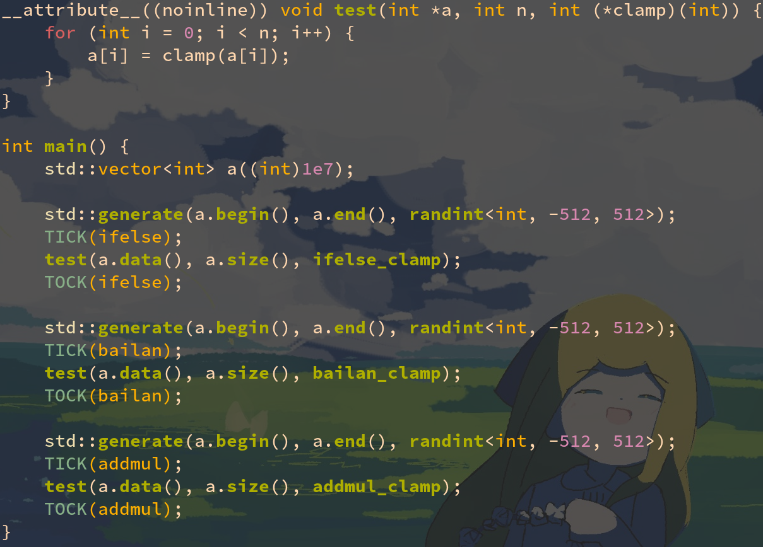
不同写法的 clamp 性能测试
我们照常编写了测试用例，禁止内联优化，同样生成 10^7 个随机数（-512 到 512 区间）。
至于为什么采用需要三个分支的 clamp 做测试？
优化级别在 -O1 以上时，对于只有两个分支的 if-else，编译器往往会自动检测到可以优化，帮你应用“妙用加减乘”了，无法体现手动优化的意义。
注：此处采用函数指针不仅是为了重用代码，也可以避免 clamp 被编译器自动内联到 test 函数体内。
微软编译器的同学，要把 __attribute__((noinline)) 换成 __declspec(noinline) 才能编译。

Slide 25
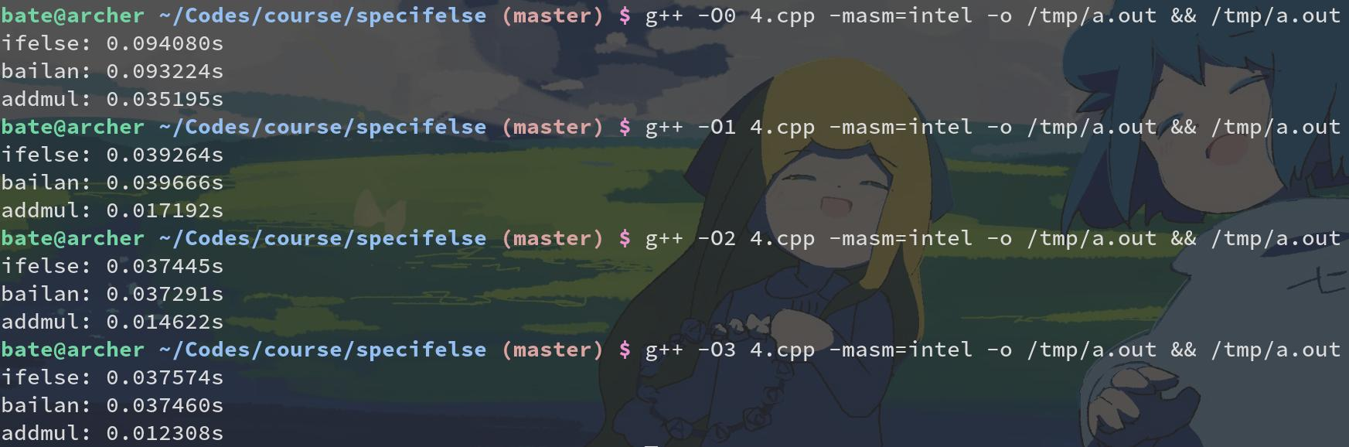
不同写法的 clamp 性能测试
可以看到不论是哪个优化级别，“妙用加减乘”的效果都是碾压 ifelse 的。
“摆大烂”的效果和 ifelse 几乎一样，也就是说根本没用，三目运算符还是生成了
低效的跳转指令，自己不上进，还指望编译器来救你？你还不如坐等天上掉馅饼。

Slide 26
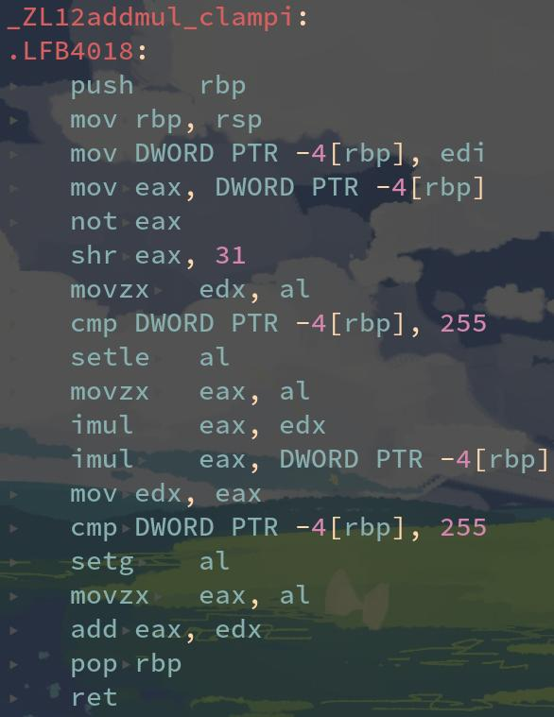
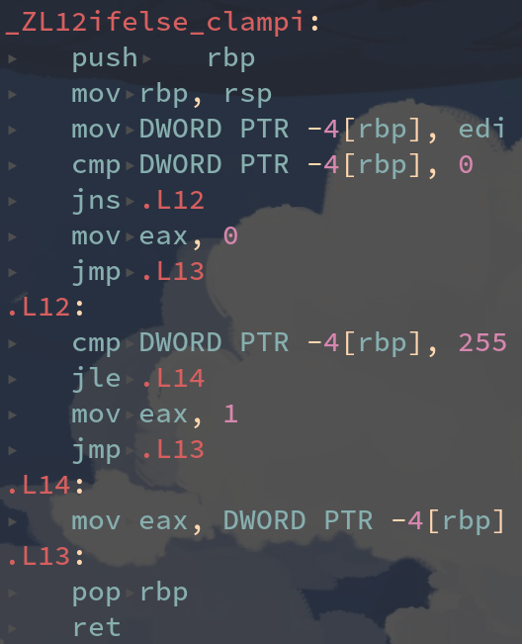
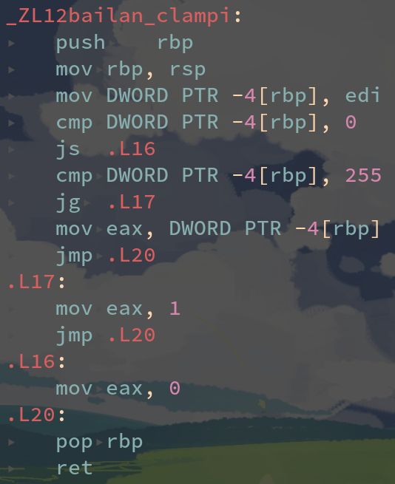
从汇编角度分析（-O0）

Slide 27
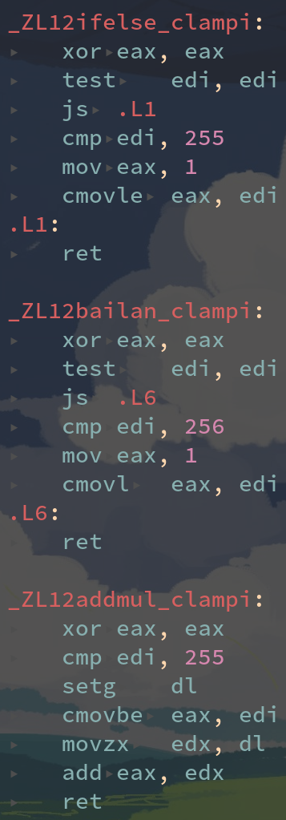
从汇编角度分析（-O3）
因为 clamp 用了两次分支，if-else-if-else，刚才 -O0 时是需要连续两次条件跳转指令的。
但是在 -O3 的淫威下，编译器把其中一个条件跳转自动优化掉了（cmovle 和 cmovl）。
可惜另一个 if-else 的条件跳转指令（js）没有被成功优化掉（编译器具有短视性）。
可以看到“摆烂”版本的三目运算符 ?: 和 if-else 其实是一样的，也只优化掉了其中一个条件跳转。
但是在“妙用加减乘”的版本里，两次比较依然都是高效的无分支指令（setg 和 cmovbe）。

Slide 28
还能更高效吗？利用位运算

Slide 29
“妙用加减乘”的无分支优化是万能的吗？
return x > 0 ? sqrtf(x) : 0;

Slide 30
另一个无分支优化的方法：查表法

Slide 31
又一个无分支优化的方法：函数指针法

Slide 32
课外拓展·参考资料
堆栈和 ABI 的知识 https://zhuanlan.zhihu.com/p/27339191
x86 汇编指令大全 https://zhuanlan.zhihu.com/p/53394807

